Slide 1
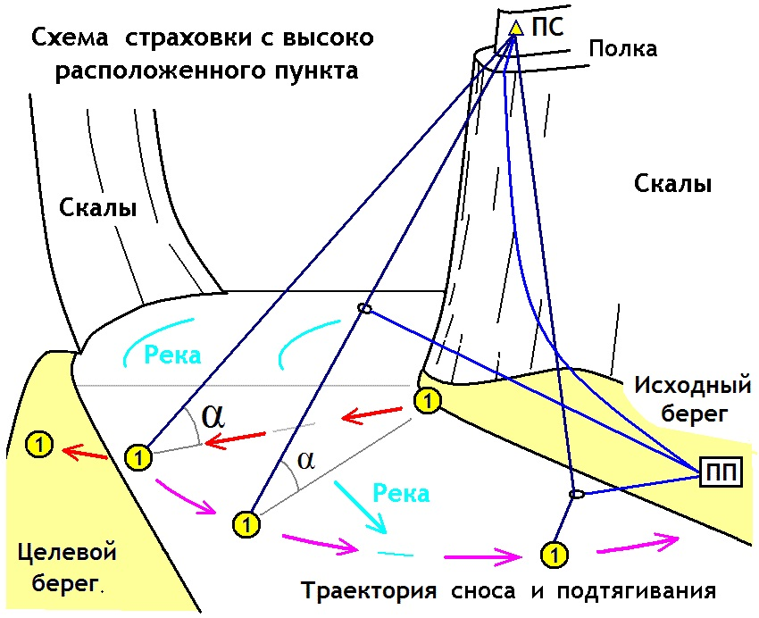
Верхняя страховка на переправе

Slide 2
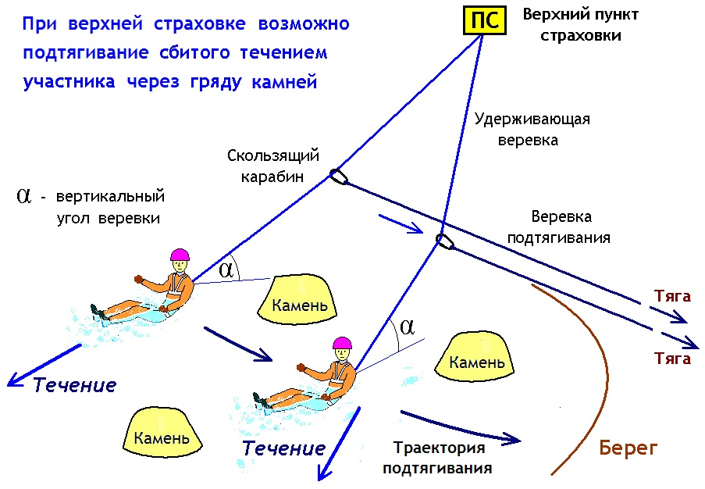
Вертикальный угол страховки

Slide 3
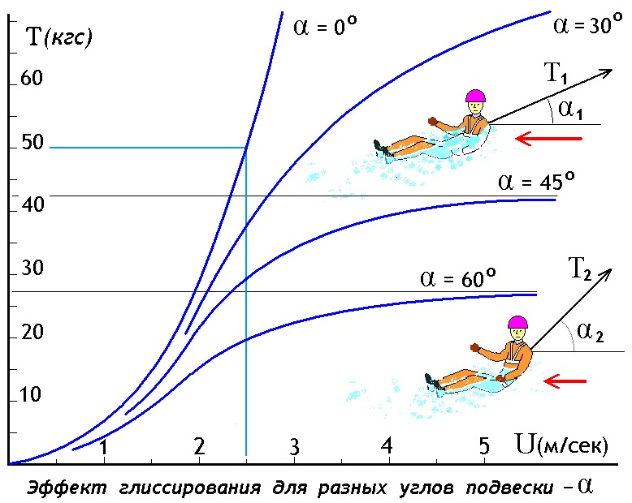
Эффект глиссирования

Slide 4
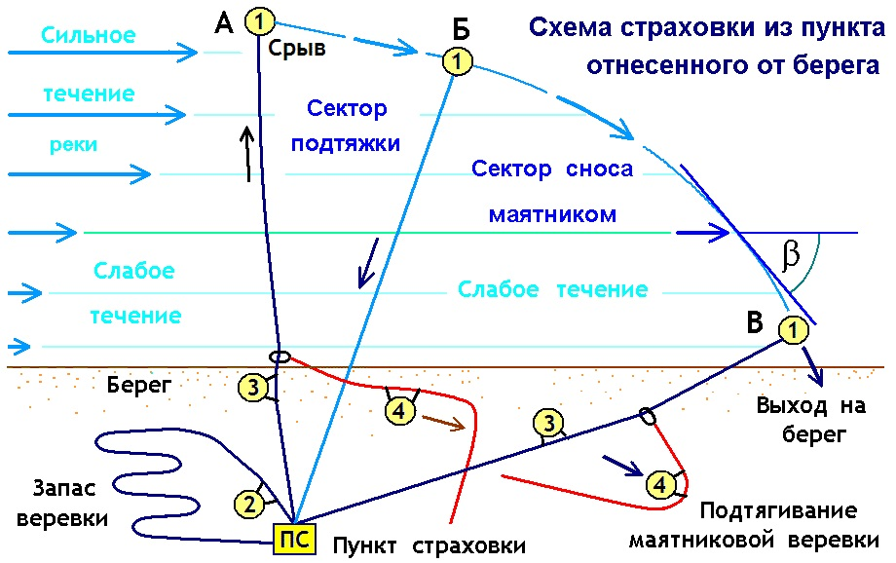
Страховка одной веревкой

Slide 5
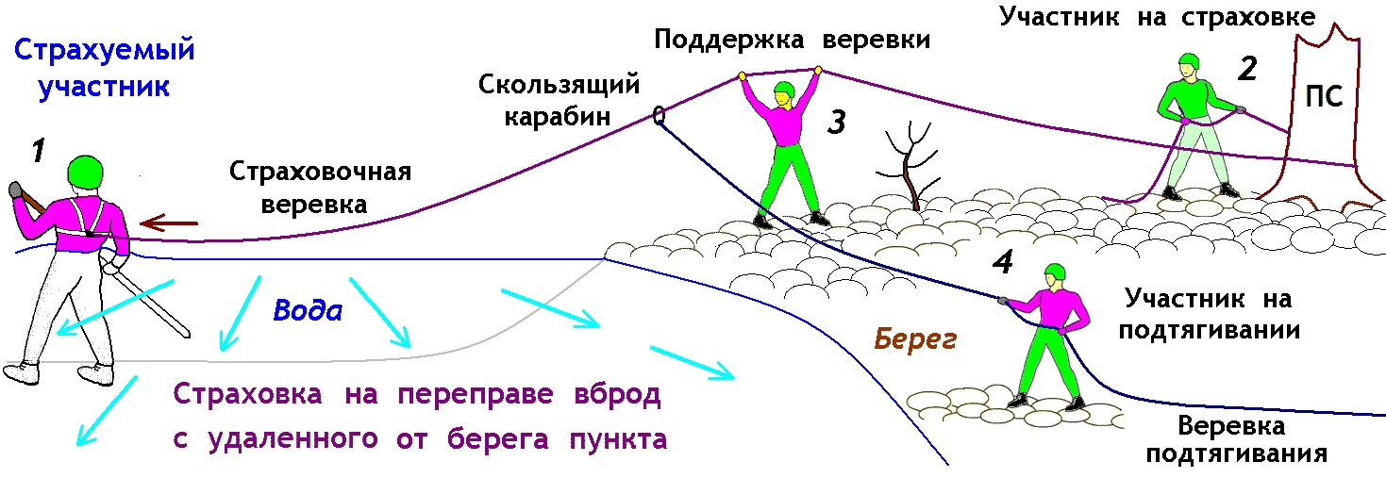
Страховка одной веревкой

Slide 6
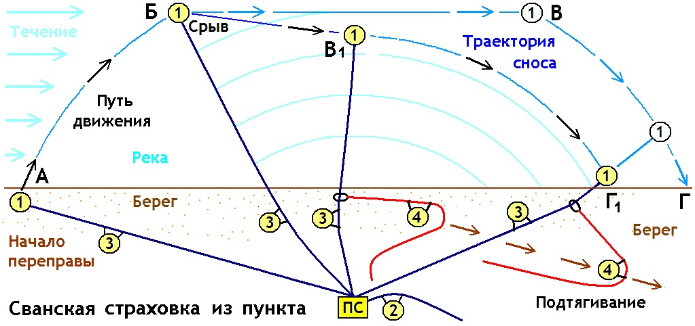
Сванская страховка из пункта

Slide 7
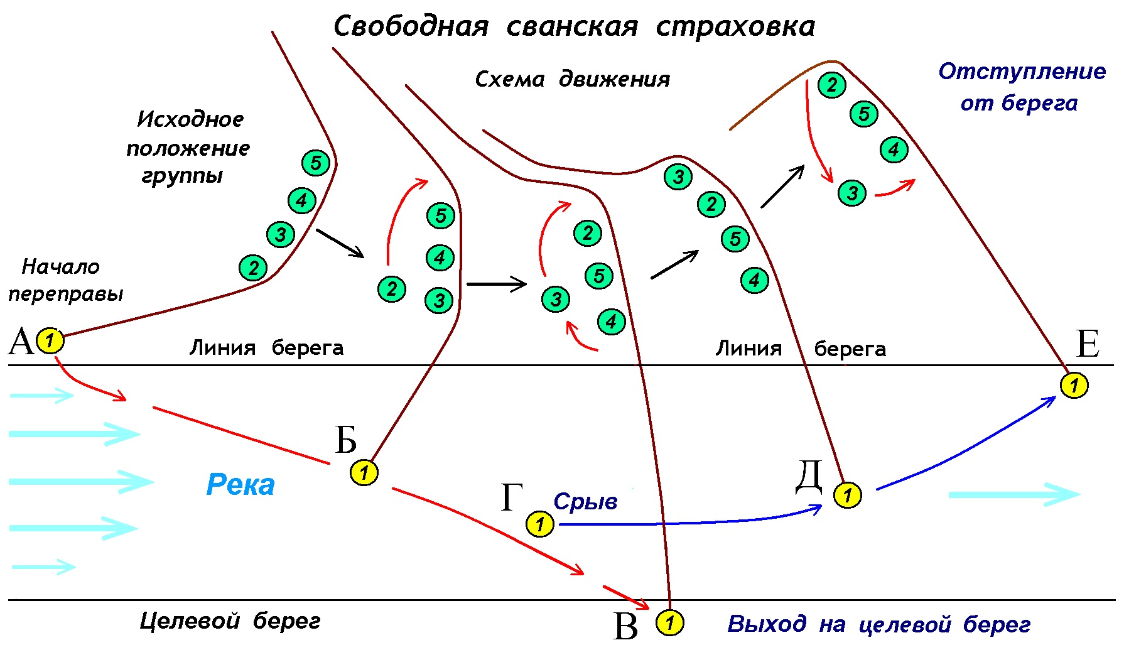

Slide 8
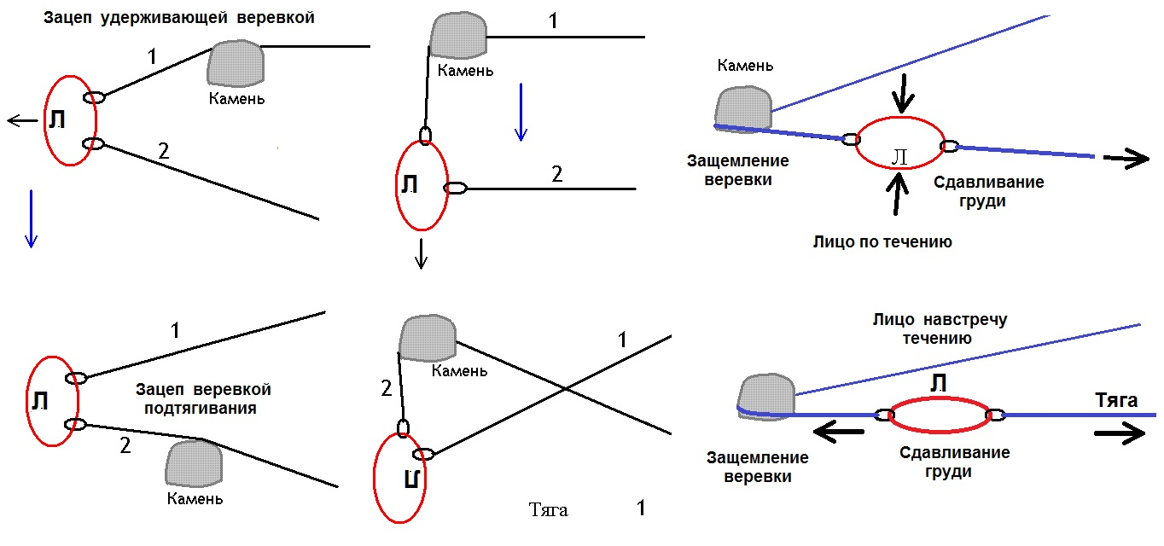
Подстежка страховки к ИСС

